Slide 1
Класификация на текст измежду повече от два класа
Константин Нецов, Ф.Н 26470,
спец. Информационни системи

Slide 2
Идея на проекта
Разглежда се задачата за класификация на текст в повечете от два класа или multiclass класификация. Класовете са – операционни системи(os), компютърни мрежи(network), компютърна сигурност (security), програмиране (programming), бази данни(database). След събиране на данните, те са обработени преди да бъдат използвани за обучение на моделите.

Slide 3
Идея на проекта
Направен е базов анализ и визуализации на данните. Разгледани са алгоритмите Naïve Bayes, Logistic Regression и Support Vector Machine. За тях е направено търсене на оптимални хиперпараметри. Моделите са обучени с оптималните хиперпараметри от предната стъпка. За моделите са разгледани няколко метрики за оценка на това как се справят с класификацията.

Slide 4
Стъпки
Събиране на данни
Анализ и обработка на данните
Избор на атрибути и намаляване на размерността
Векторизация на текста
Избор на хиперпараметри
Обучение на моделите
Оценка на моделите
Тест върху примери

Slide 5
Използвани технологии
За реализацията на проекта е използван езика за програмиране Python и следните библиотеки:
Pandas
Seaborn
Scikit-learn
Matplotlib
Beautifulsoup4

Slide 6
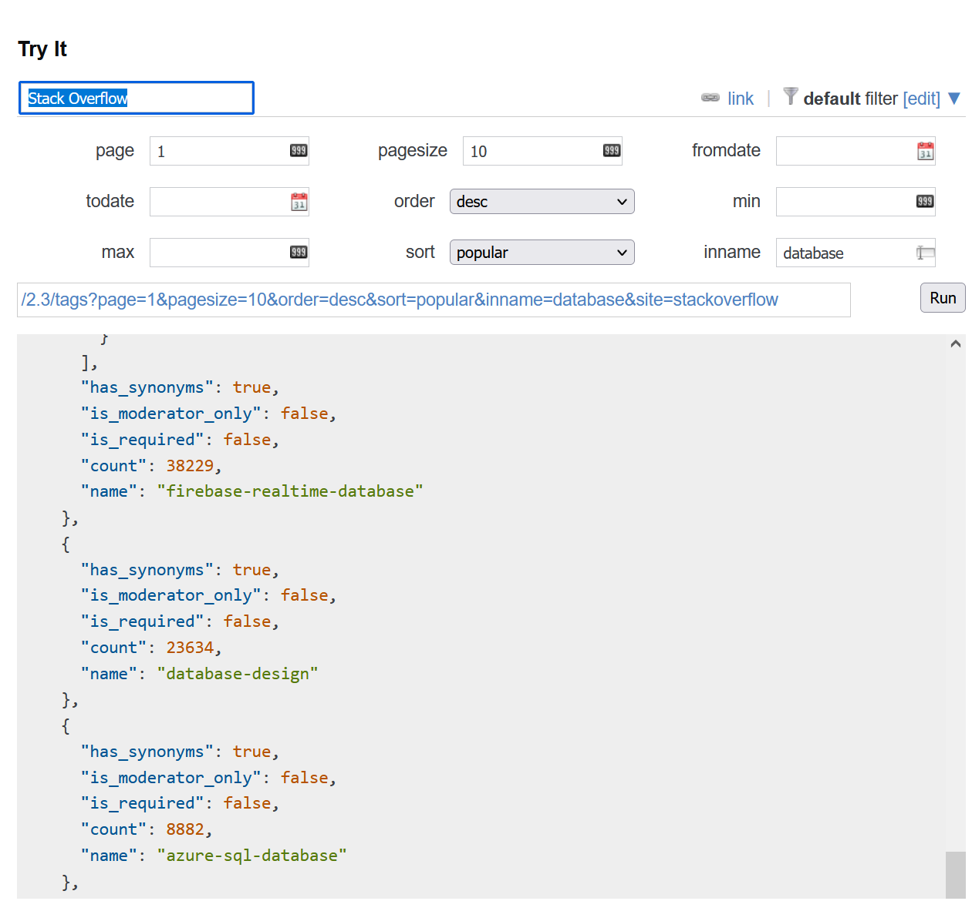
Събиране на данни
https://api.stackexchange.com/

Slide 7
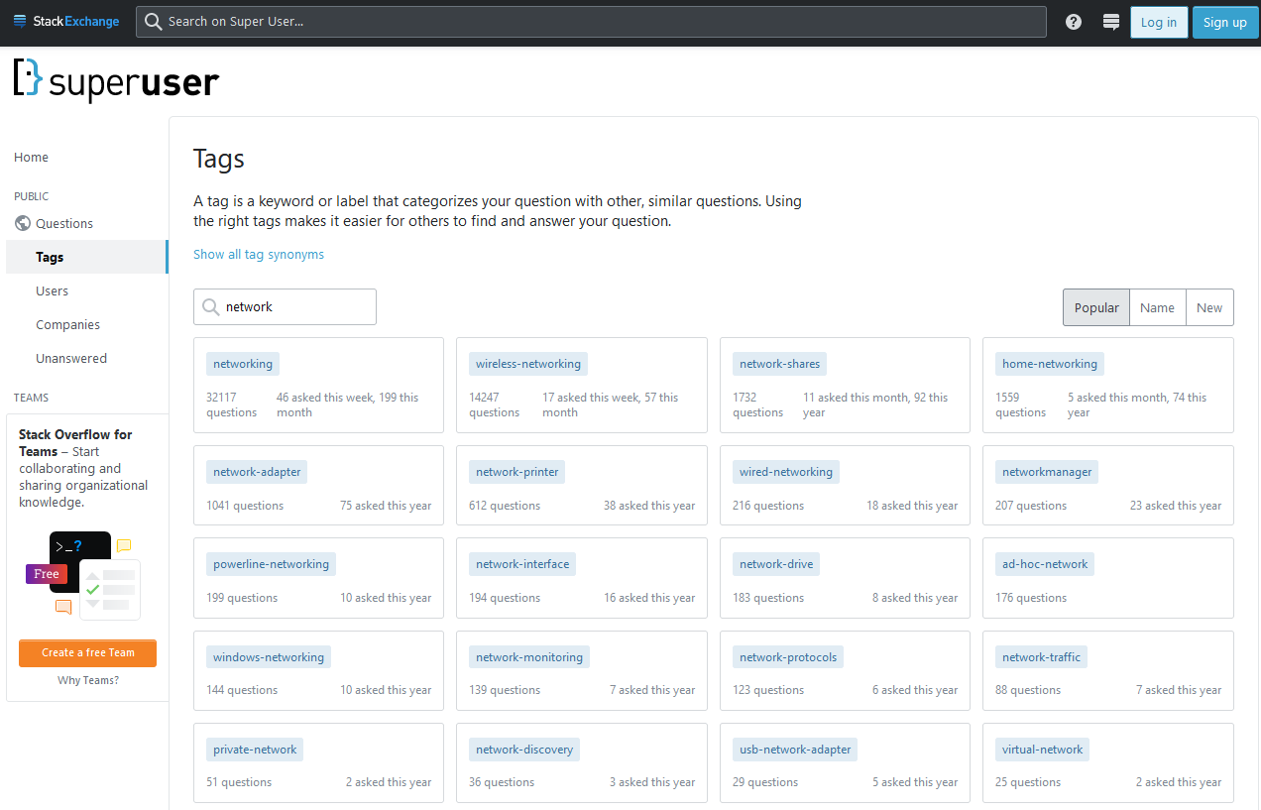
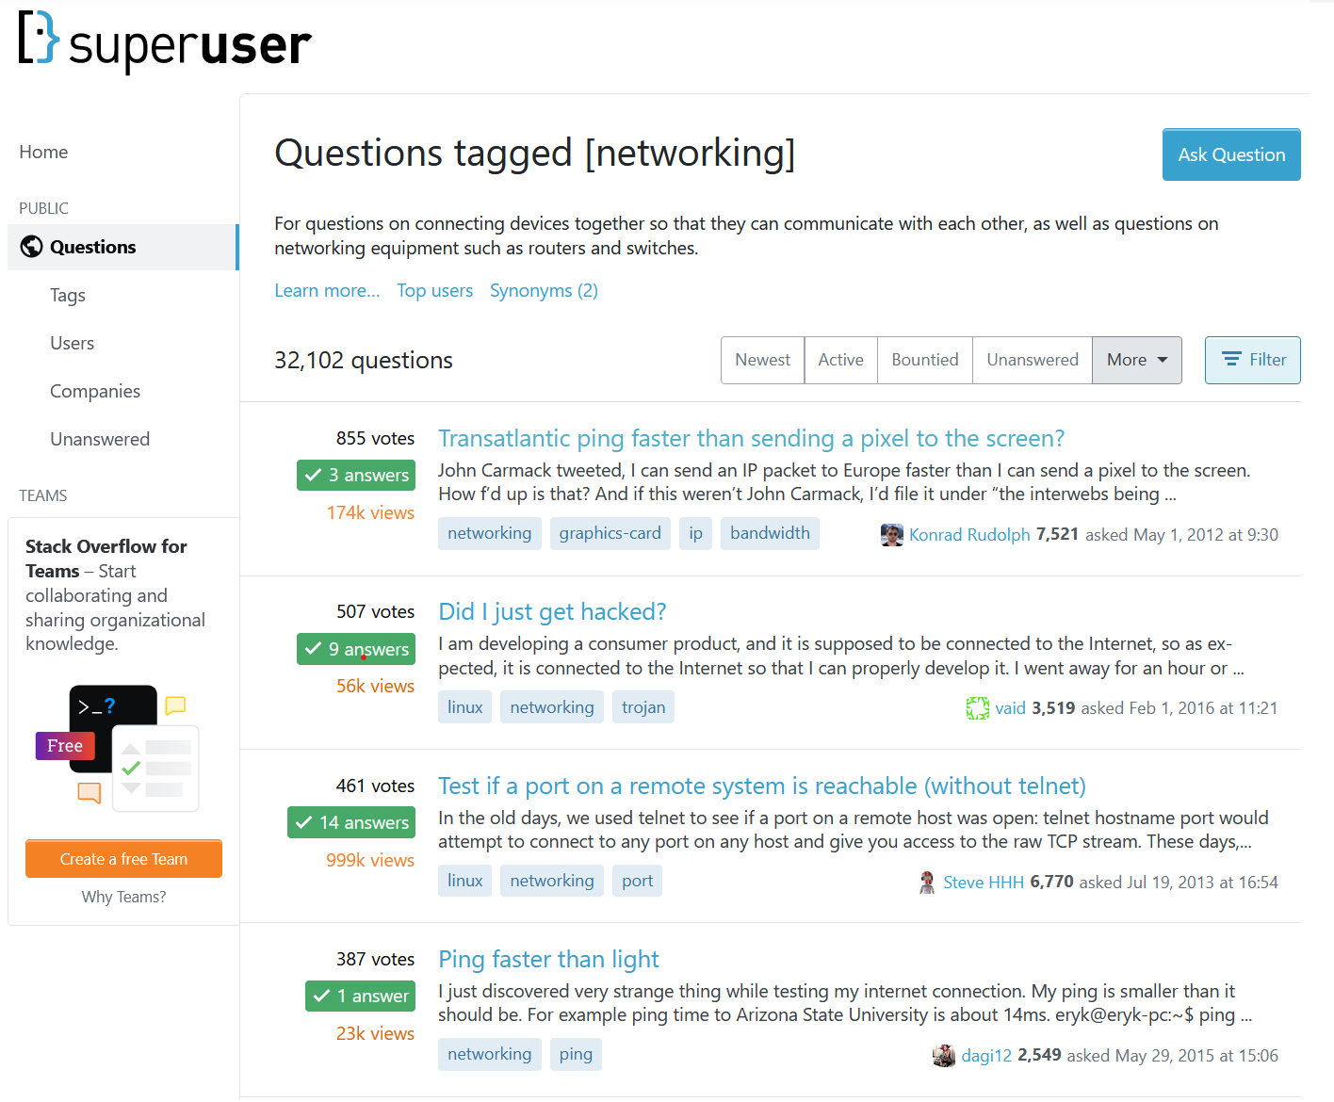
Събиране на данни

Slide 8
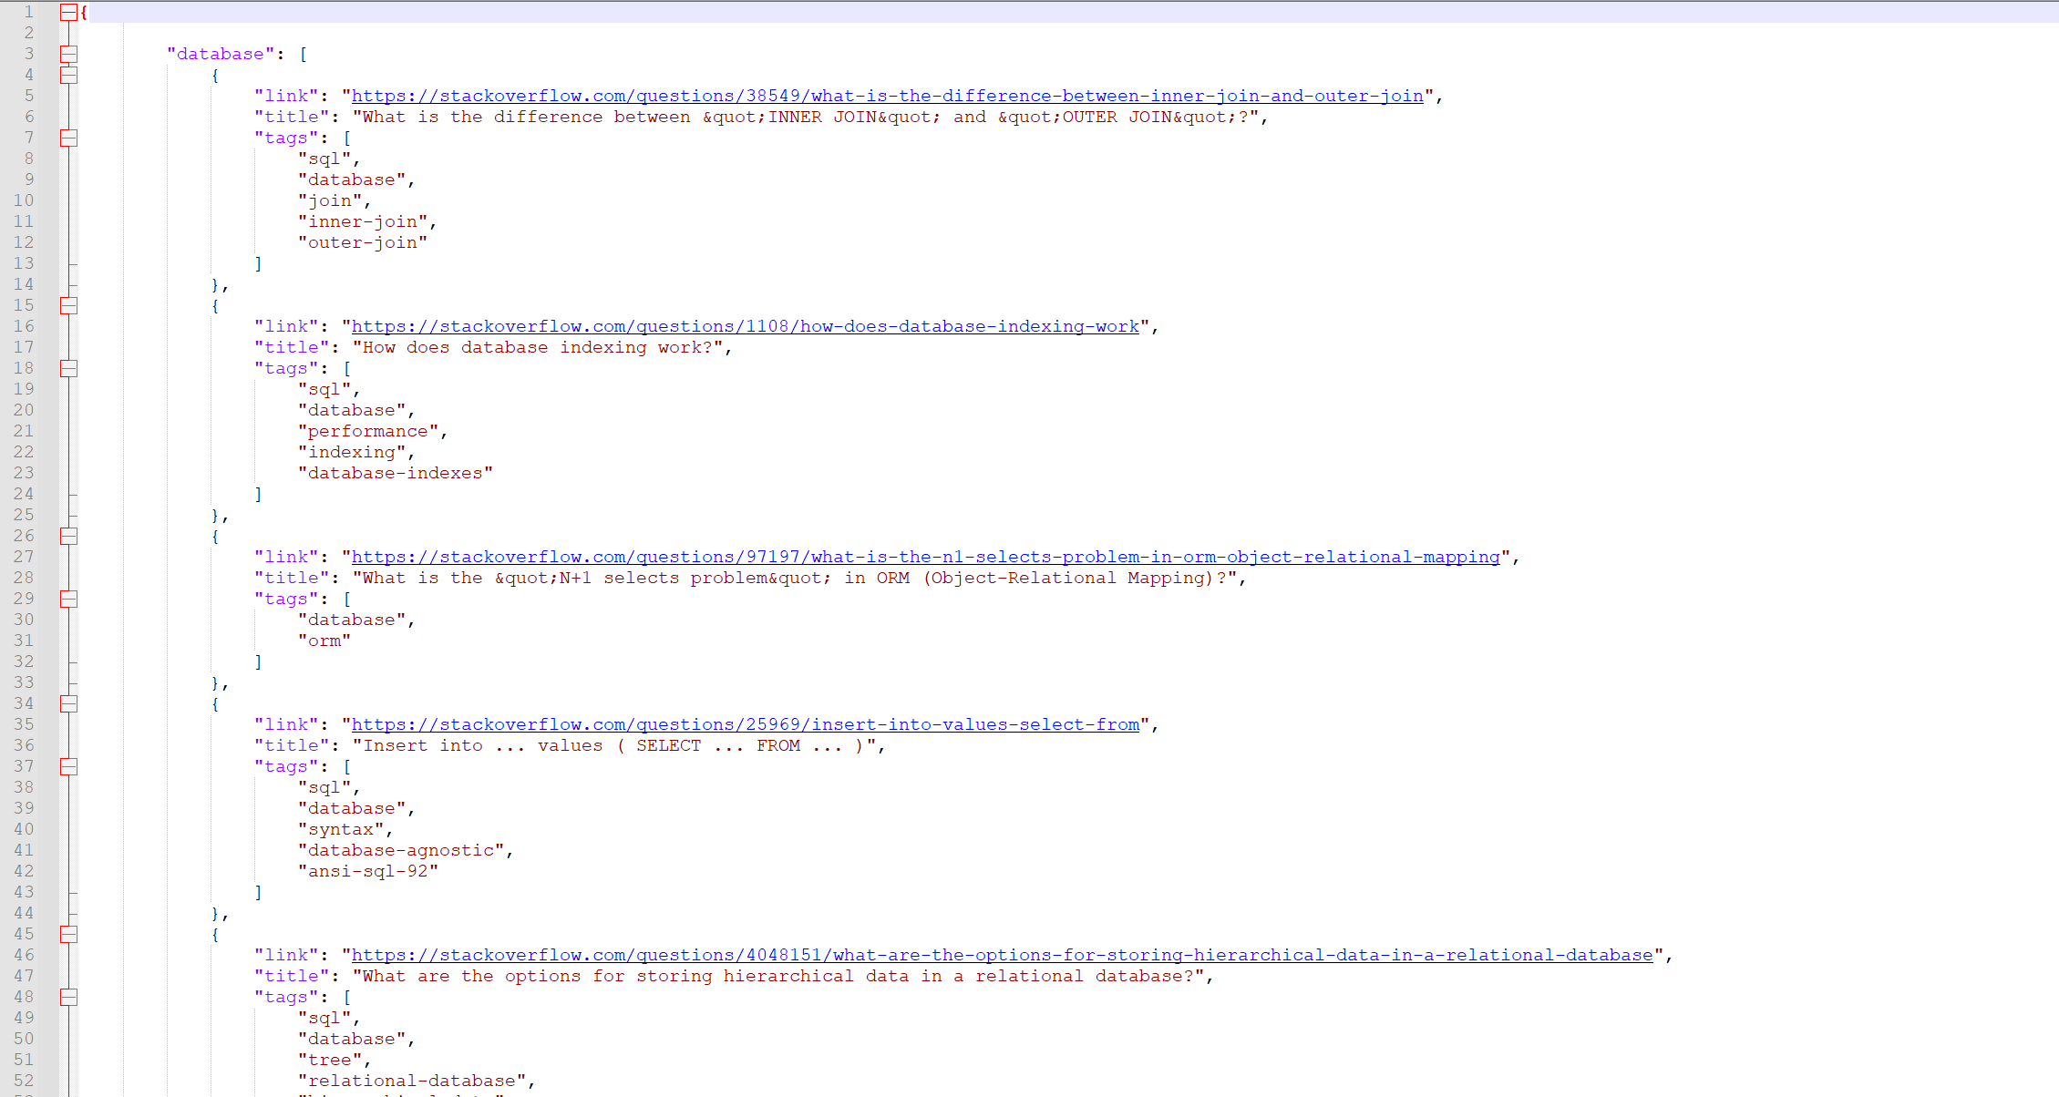
Събиране на данни

Slide 9
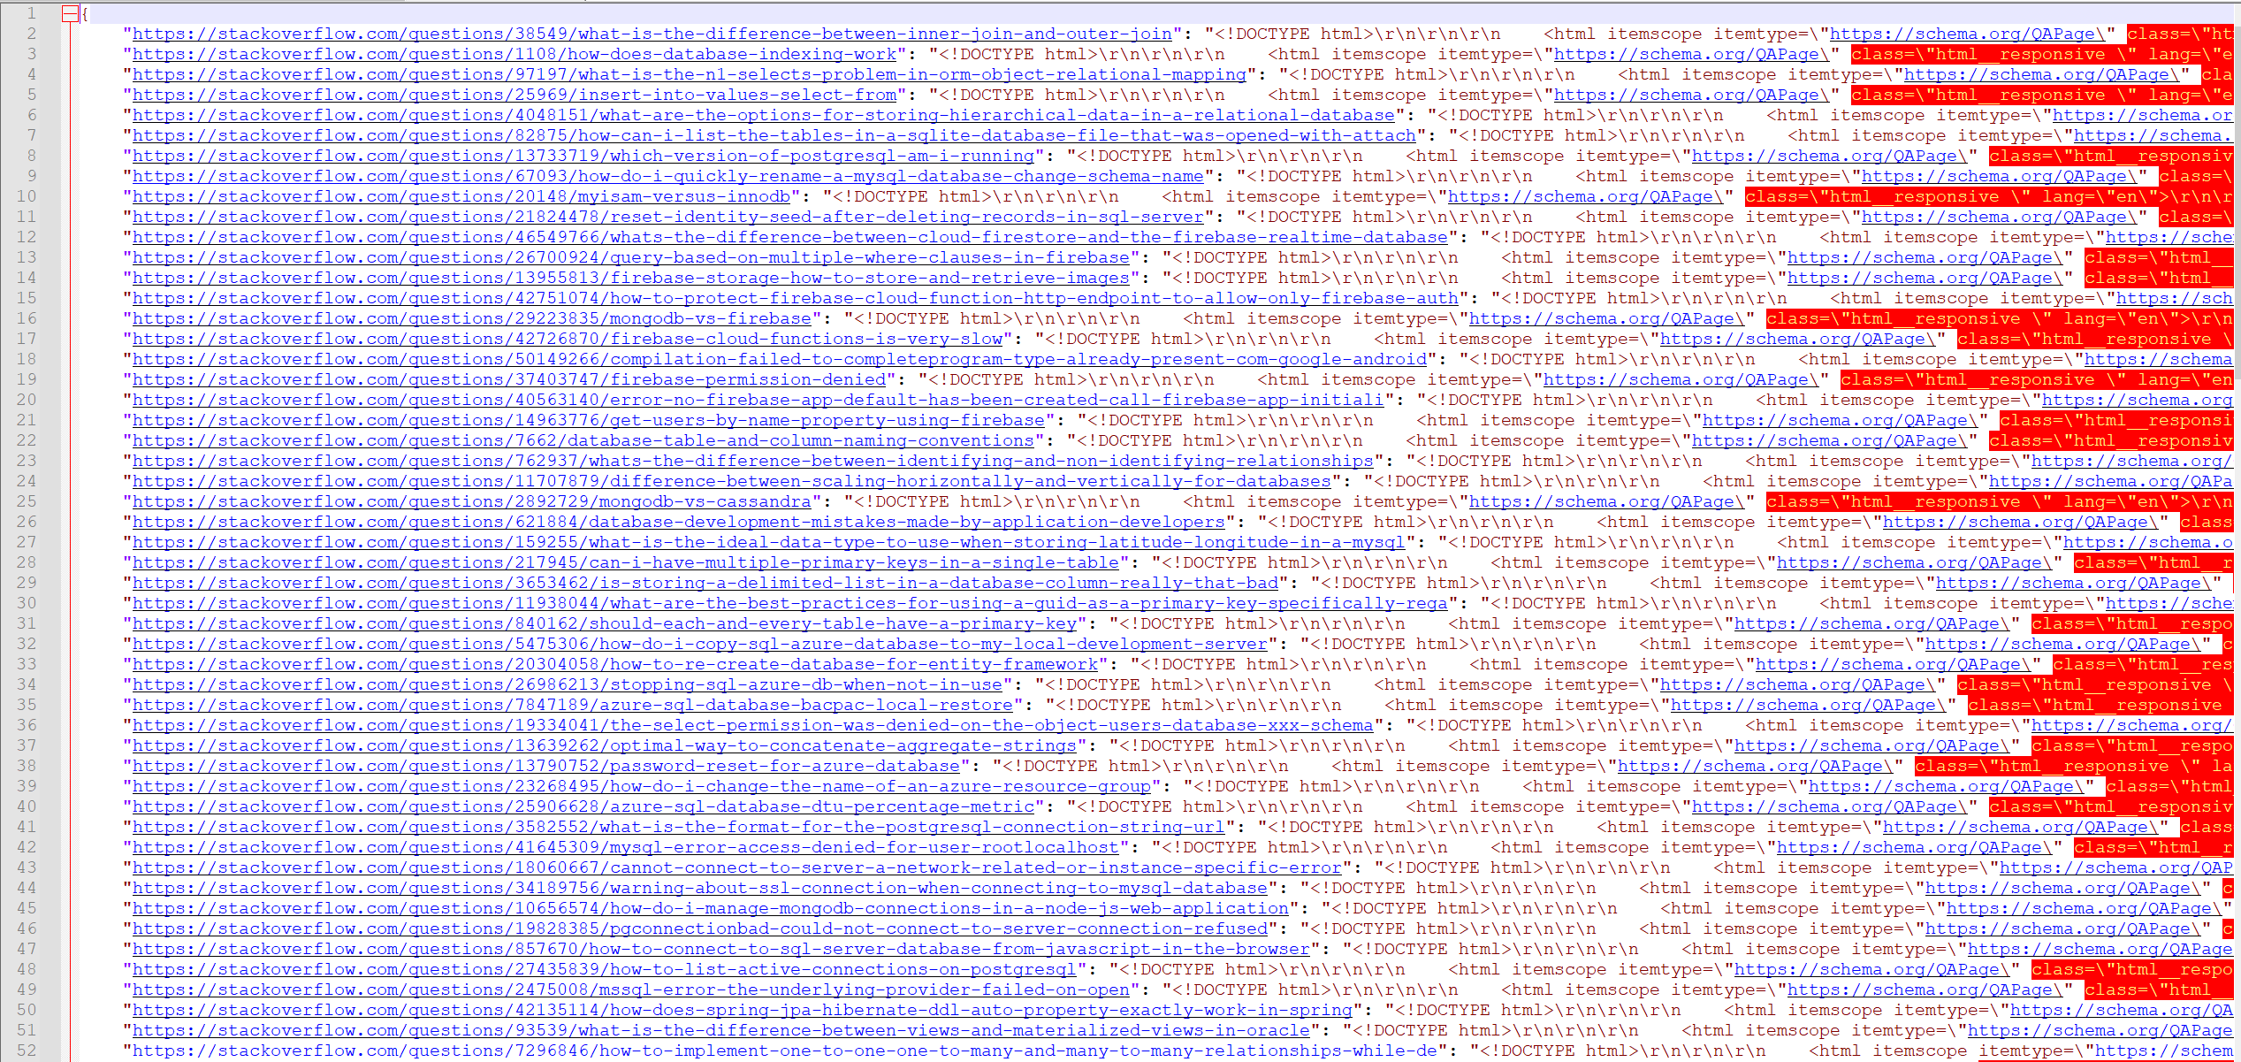
Събиране на данни

Slide 10
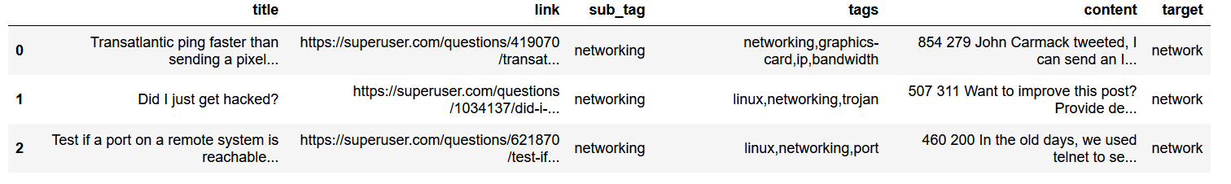
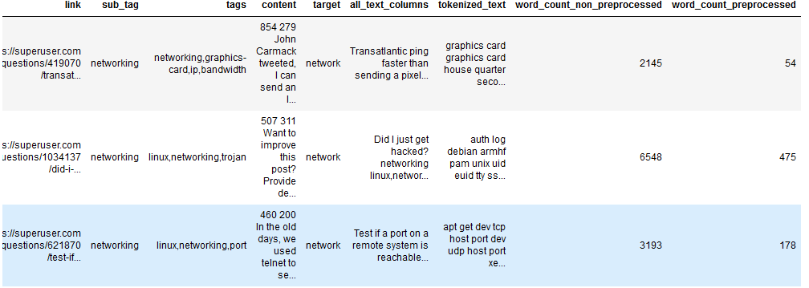
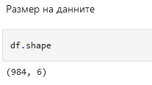

Анализ и обработка на данните

Slide 11
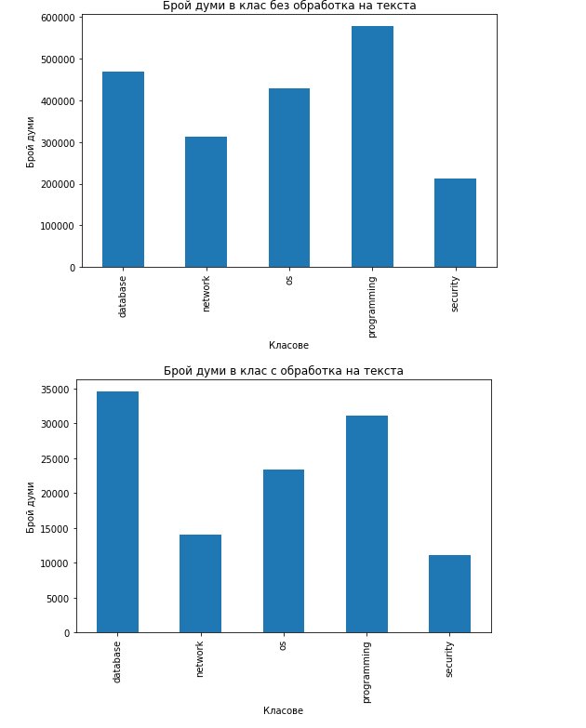
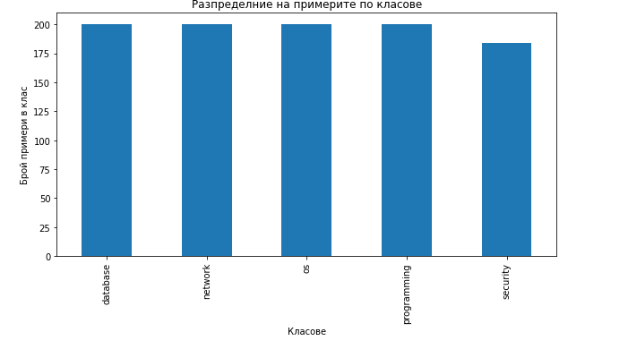
Анализ и обработка на данните

Slide 12
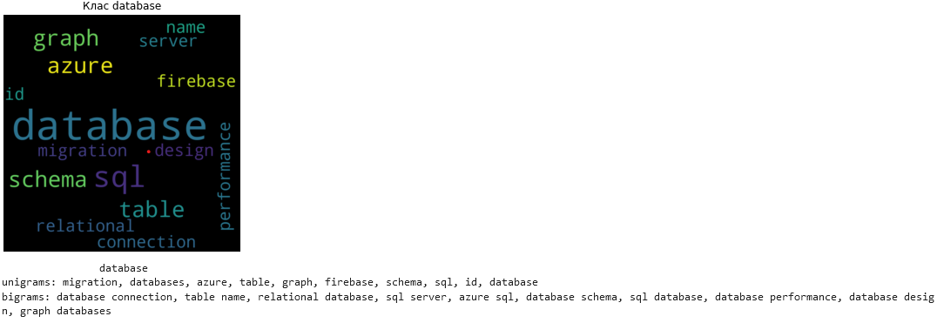
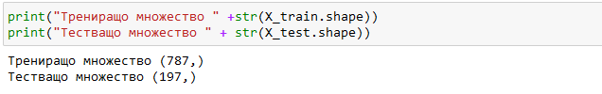

Анализ и обработка на данните

Slide 13
Предварителна обработка
Токънизация на текста на думи
Почистване на данните
Премахване на числа
Премахване на думи с дължина 1
Премахване на шестнайсетични числа
Премахване на имейли
Премахване на стоп думи
Лематизация

Slide 14
Избор на атрибути,намаляване на размерността и векторизация
Намаляване на броя на атрибутите - χ₂ статистика.
Намаляване на размерността на пространството - Singular Value Decomposition
Векторизация – TF-IDF

Slide 15
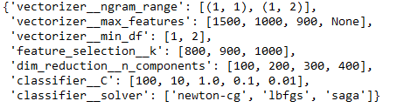
Избор на хиперпараметри и обучение на модели
Стъпките по векторизация на обучаващите примери, избора на атрибути, намаляването на размерността и обучението на моделите са комбинирани в Pipeline
Избор на хиперпараметри на моделите - RandomizedSearchCV
Решетка от хиперпараметри за LogisticRegression

Slide 16
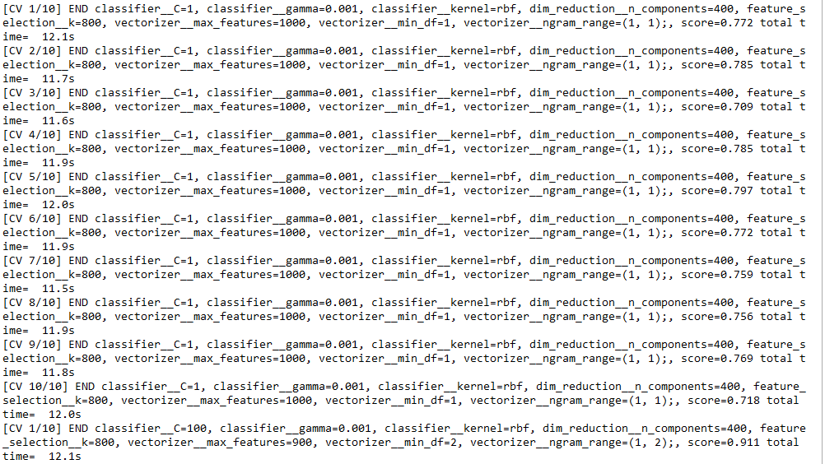
Избор на хиперпараметри и обучение на модели
- RandomizedSearchCV за SVM

Slide 17
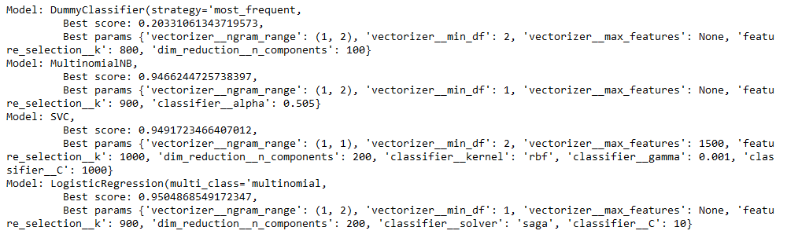
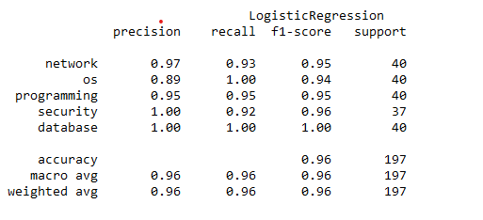
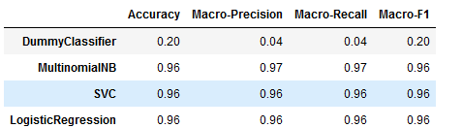
Оценка на моделите

Slide 18
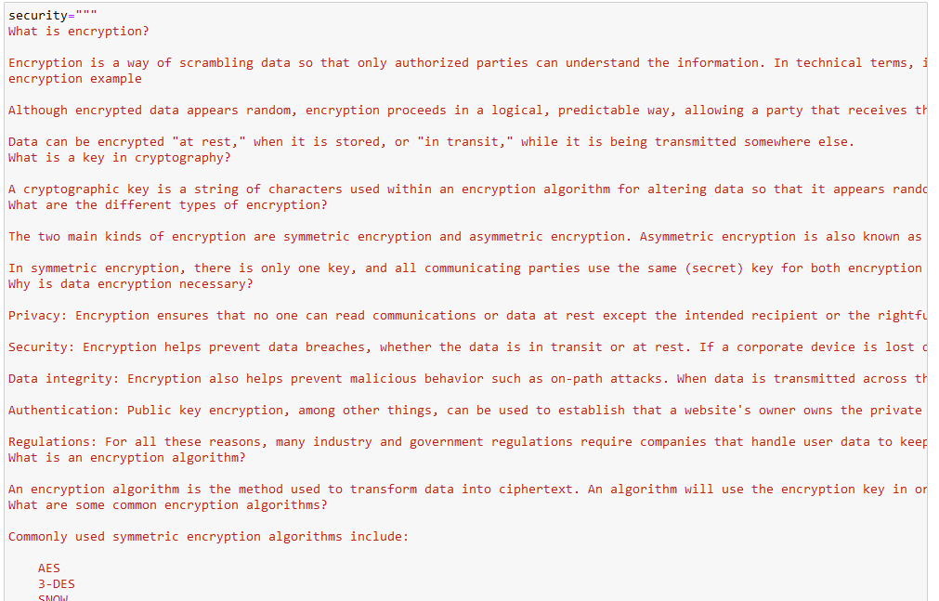
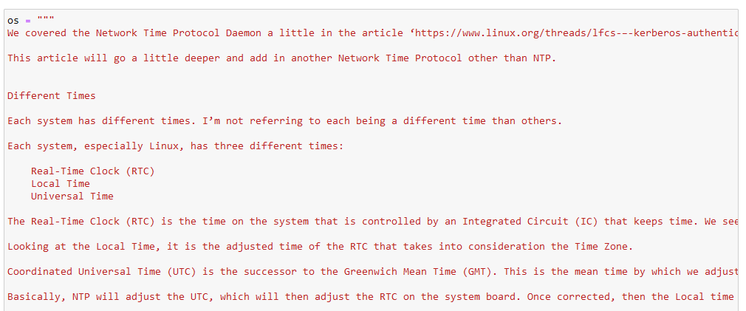
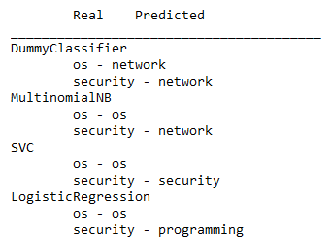
Тестване върху примери

Slide 19
Бъдещи подобрения
Събиране на още данни
Добавяне на още класове
Изпробване на Grid Search за избор на хиперпараметри
Изпробване на други алгоритми
Използване на Word Embeddings

Slide 20
Благодаря за вниманието

